Slide 1
Sistema para la atención de clientes en restaurantes
Integrantes:
Eduardo Montecinos
Matías Toledo
Matías Soto
Rodrigo González
Benjamín González

Slide 2
Problema
Dentro de un restaurante, se necesita un sistema que pueda manejar las mesas reservadas, los clientes que la reservaron y los pedidos que estos realizan.
Se requiere llevar un recuento del inventario, saber los ingredientes con los que se cuenta y la cantidad de platos que se pueden realizar con los mismos.
También, se necesita conocer la fecha de vencimiento, el stock y la última vez que se volvió a comprar el ingrediente para el manejo del inventario.
Se necesita llevar un registro de las compras y reservas, a través de las boletas. Estas deberían contener información como la fecha de compra, el medio de pago y el total pagado.
También debería guardarse la información de los empleados, tanto meseros como cocineros, incluyendo sus datos personales como su nombre, apellido y su sueldo.
Se necesitará poder ver todos los productos que tiene el restaurante a través de un menú que contiene la lista con todos.

Slide 3
Problema
Dentro de un restaurante, se necesita un sistema que pueda manejar las mesas reservadas, los clientes que la reservaron y los pedidos que estos realizan.
Se requiere llevar un recuento del inventario, saber los ingredientes con los que se cuenta y la cantidad de platos que se pueden realizar con los mismos.
También, se necesita conocer la fecha de vencimiento, el stock y la última vez que se volvió a comprar el ingrediente para el manejo del inventario.
Se necesita llevar un registro de las compras y reservas, a través de las boletas. Estas deberían contener información como la fecha de compra, el medio de pago y el total pagado.
También debería guardarse la información de los empleados, tanto meseros como cocineros, incluyendo sus datos personales como su nombre, apellido y su sueldo.
Se necesitará poder ver todos los productos que tiene el restaurante a través de un menú que contiene la lista con todos.

Slide 4
Problema
Dentro de un restaurante, se necesita un sistema que pueda manejar las mesas reservadas, los clientes que la reservaron y los pedidos que estos realizan.
Se requiere llevar un recuento del inventario, saber los ingredientes con los que se cuenta y la cantidad de platos que se pueden realizar con los mismos.
También, se necesita conocer la fecha de vencimiento, el stock y la última vez que se volvió a comprar el ingrediente para el manejo del inventario.
Se necesita llevar un registro de las compras y reservas, a través de las boletas. Estas deberían contener información como la fecha de compra, el medio de pago y el total pagado.
También debería guardarse la información de los empleados, tanto meseros como cocineros, incluyendo sus datos personales como su nombre, apellido y su sueldo.
Se necesitará poder ver todos los productos que tiene el restaurante a través de un menú que contiene la lista con todos.

Slide 5
Problema
Dentro de un restaurante, se necesita un sistema que pueda manejar las mesas reservadas, los clientes que la reservaron y los pedidos que estos realizan.
Se requiere llevar un recuento del inventario, saber los ingredientes con los que se cuenta y la cantidad de platos que se pueden realizar con los mismos.
También, se necesita conocer la fecha de vencimiento, el stock y la última vez que se volvió a comprar el ingrediente para el manejo del inventario.
Se necesita llevar un registro de las compras y reservas, a través de las boletas. Estas deberían contener información como la fecha de compra, el medio de pago y el total pagado.
También debería guardarse la información de los empleados, tanto meseros como cocineros, incluyendo sus datos personales como su nombre, apellido y su sueldo.
Se necesitará poder ver todos los productos que tiene el restaurante a través de un menú que contiene la lista con todos.

Slide 6
Problema
Dentro de un restaurante, se necesita un sistema que pueda manejar las mesas reservadas, los clientes que la reservaron y los pedidos que estos realizan.
Se requiere llevar un recuento del inventario, saber los ingredientes con los que se cuenta y la cantidad de platos que se pueden realizar con los mismos.
También, se necesita conocer la fecha de vencimiento, el stock y la última vez que se volvió a comprar el ingrediente para el manejo del inventario.
Se necesita llevar un registro de las compras y reservas, a través de las boletas. Estas deberían contener información como la fecha de compra, el medio de pago y el total pagado.
También debería guardarse la información de los empleados, tanto meseros como cocineros, incluyendo sus datos personales como su nombre, apellido y su sueldo.
Se necesitará poder ver todos los productos que tiene el restaurante a través de un menú que contiene la lista con todos.

Slide 7
Problema
Dentro de un restaurante, se necesita un sistema que pueda manejar las mesas reservadas, los clientes que la reservaron y los pedidos que estos realizan.
Se requiere llevar un recuento del inventario, saber los ingredientes con los que se cuenta y la cantidad de platos que se pueden realizar con los mismos.
También, se necesita conocer la fecha de vencimiento, el stock y la última vez que se volvió a comprar el ingrediente para el manejo del inventario.
Se necesita llevar un registro de las compras y reservas, a través de las boletas. Estas deberían contener información como la fecha de compra, el medio de pago y el total pagado.
También debería guardarse la información de los empleados, tanto meseros como cocineros, incluyendo sus datos personales como su nombre, apellido y su sueldo.
Se necesitará poder ver todos los productos que tiene el restaurante a través de un menú que contiene la lista con todos.

Slide 8
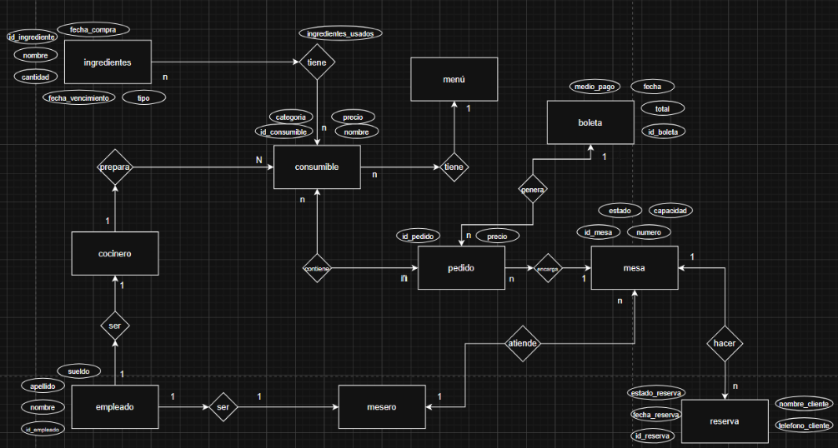
Modelo Base de datos de análisis

Slide 9
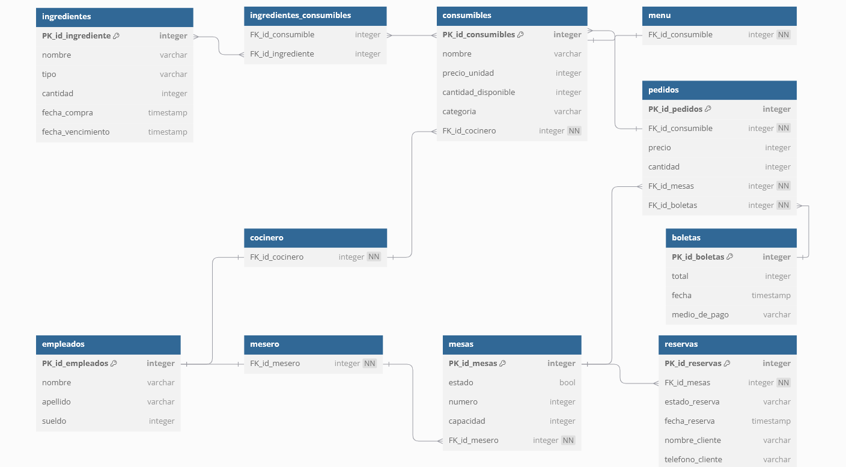
Modelo Base de datos de análisis

Slide 10
Consultas sobre la base de datos
Ingredientes que están por vencer en los próximos 7 días
Ganancias por mes en un determinado año
Medio de pago más utilizado
Consumibles más vendidos
Consumible más rentable (precio venta vs. precio ingredientes)
Ingredientes más usados
Fechas con más ventas de un mes
Día de la semana con mas/menos ventas en un mes
Cantidad de mesas por mesero
Categoría de consumible más vendido (bebestibles, platos de comida, aperitivos, etc.)

